Slide 1
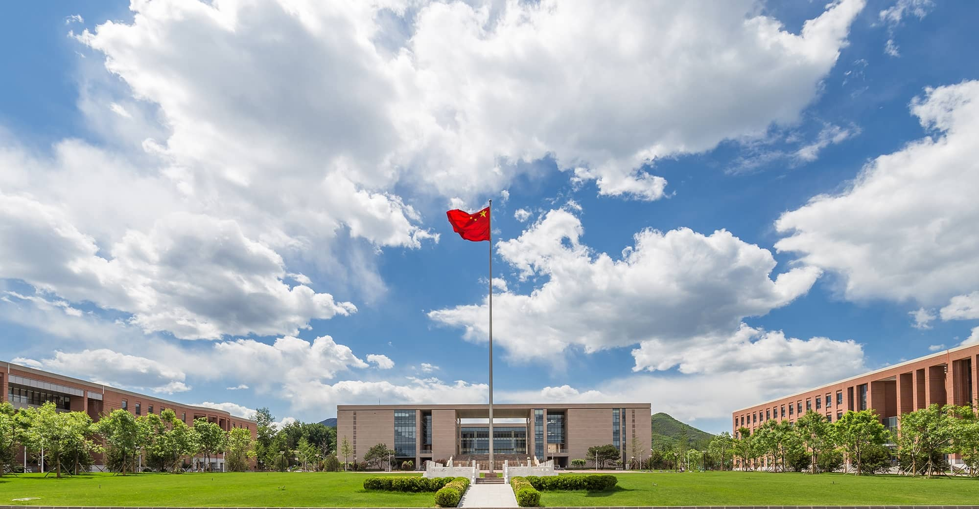

知识产权
阎文军
国科大知识产权学院/公管学院
邮箱：yanwj@ucas.ac.cn
Notes:
照片为学生拍摄的礼堂

Slide 2
注意事项
上课方式：讲授+分享、讨论
上课：1—14周
考试：第15周，开卷考试
成绩：考试（70%）、出勤及课堂参与（30%）。
分享：第2-14周每次课两组同学做“知识产权分享”（10-15分钟）
题目和内容自拟
问题、案例、事件等：“介绍+评论”
每组2人

Slide 3
第一讲 知识产权概述
知识产权和知识产权法
知识产权的重要性

Slide 4
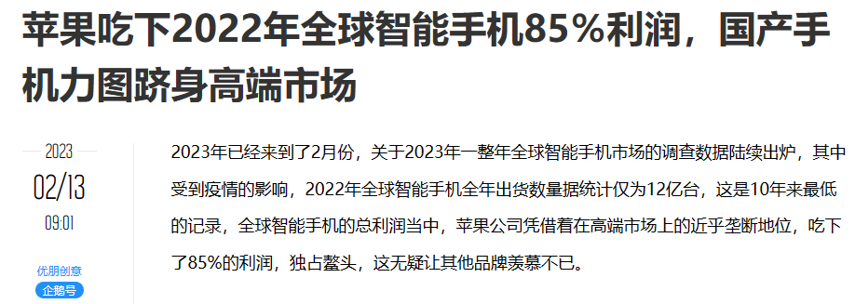
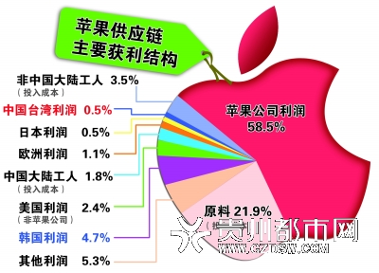
iphone 的利润
苹果供应链获利结构

Slide 5

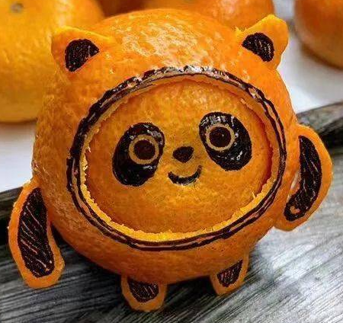
“冰墩墩”一墩难求，能仿制吗？
1、冰墩墩作为美术作品受到《著作权法》的保护，将冰墩墩进行改编、展览、复制、发行、信息网络传播以及剽窃抄袭的行为都是冰墩墩著作权的雷区。
2、北京2022年冬奥会和冬残奥会组织委员会在45个商品与服务国际分类项目上全类申请注册中文“冰墩墩”商标、英文“Bing Dwen Dwen”商标，以及冰墩墩三维标志立体商标。
3、北京2022年冬奥会和冬残奥会组织委员会将冰墩墩申请了CN201930506294.9号外观设计专利、CN201930505820.X号外观设计专利，未经许可实施该两项专利的行为将进入冰墩墩专利权保护的雷区。
4、冰墩墩是北京2022年冬奥会的吉祥物，受到《奥林匹克标志保护条例》的保护，未经许可，商业性使用冰墩墩的行为将进入冰墩墩奥林匹克标志特殊知识产权保护的雷区。
北京政法部门依法快侦、快诉、快判了任某生产销售盗版冰墩墩案件，经查明任某实施了侵害冰墩墩著作权的复制发行行为，已经构成侵害著作权犯罪，依法判处任某有期徒刑一年，并处罚金四万元。

Slide 6
一、知识产权与知识产权法
（一）知识产权与财产法体系
财产
动产
可以移动的财产
不动产
不可以移动的财产
知识产权
智力劳动创造的财产

Slide 7
一、知识产权与知识产权法
（二）知识产权的概念
知识产权（intellectual property)的由来
1967年的《成立世界知识产权组织公约》正式使用intellectual property
我国1986年的《中华人民共和国民法通则》正式使用“知识产权”。
知识产权是民事主体对智力活动创造的成果和经营管理活动中的标记、信誉依法享有的专有、排他性权利。

Slide 8
一、知识产权与知识产权法
（三）知识产权的产生
原始社会后期，有形财产的私有制就出现了。
几千年来，智力成果不属于私有的范围。
三、四 百年来，公有领域的智力成果开始慢慢归私有所有，被称为“知识产权”。

Slide 9
一、知识产权与知识产权法
（四）知识产权的范围
《成立世界知识产权组织公约》界定的范围：
1、文学、艺术和科学作品；
2、表演艺术家的表演，录音制品和广播；
3、所有人类活动领域中作出的发明；
4、科学发现；
5、工业品外观设计；
6、商品、服务标记，商号和其他商业标识；
7、对于制止不正当竞争的保护；
8、所有其他的工业、科学、文学和艺术领域中智力活动成果的权利。

Slide 10
《与贸易有关的知识产权协定》界定的范围：
1、版权及与版权相关的权利；
2、商标权；
3、地理标志权；
4、工业品外观设计权；
5、专利权；
6、集成电路布图设计权；
7、未披露过的信息专有权。

Slide 11
《中华人民共和国民法典》第一百二十三条
民事主体依法享有知识产权。
知识产权是权利人依法就下列客体享有的专有的权利：
（一）作品；
（二）发明、实用新型、外观设计；
（三）商标；
（四）地理标志；
（五）商业秘密；
（六）集成电路布图设计；
（七）植物新品种；
（八）法律规定的其他客体。

Slide 12
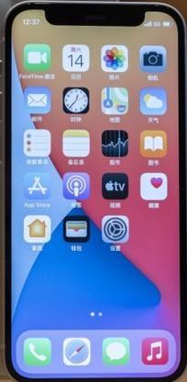
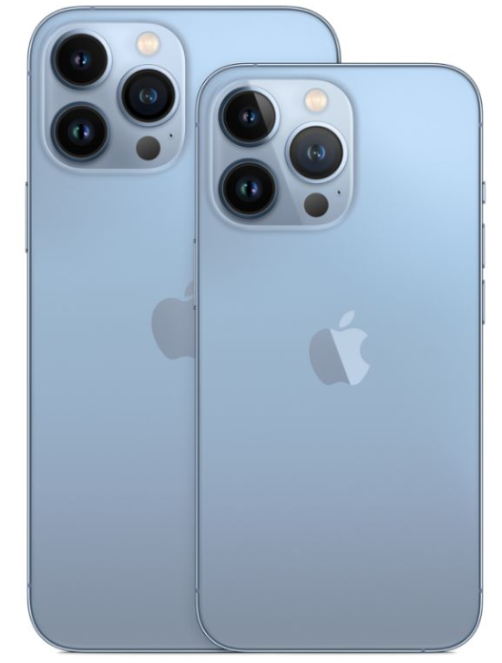
认识一下Iphone中的知识产权
发明、实用新型、外观设计；
商标；
著作权；
商业秘密；
集成电路布图设计；

Slide 13
（六）知识产权的基本属性与特征：
私权属性：知识产权是一种与公权利相对应的私权利，是私权主体（包括自然人、法人和非法人组织）依法所享有的民事权利；
财产属性：知识产权是一种财产权，可通过许可、转让等方式实现一定的经济价值。
专有性
无形性
对于一项智力成果，国家所授予的某一类型知识产权应是唯一的，不能再对同一智力成果授予他人同一类型的知识产权。
与物权不同的是，知识产权的客体是无形的。
地域性
时间性
知识产权只能在法律所规定的时间内受到保护。
一般而言，知识产权的效力仅限于本国境内。

Slide 14
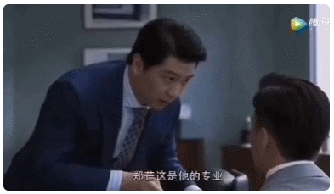
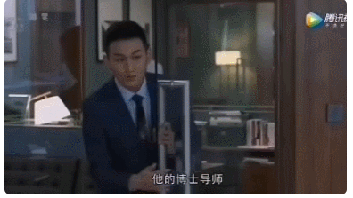
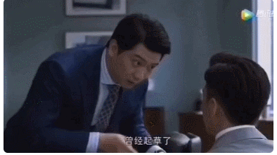
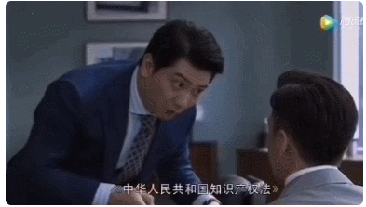
（七）知识产权法

Slide 15
(七)知识产权法
知识产权与知识产权法的关系
知识产权法是调整因创造、使用智力成果而产生的，以及在确认、保护与行使智力成果所有人的知识产权的过程中，所发生的各种社会关系的法律规范之总称。
知识产权法定原则
我国知识产权法的立法概况
我国于80年代初开始知识产权立法,三十多年的时间里走过了其他国家三四百多年的历程

Slide 16
二、知识产权的重要性
（一）从经济形态看知识的重要性
原始经济：自然资源和个人体能
农业经济：土地和农民
工业经济：资本和工人
知识经济：人才和知识

Slide 17
二、知识产权的重要性
（二）从国家看知识产权的重要性：
国家知识产权战略
2008年6月，国务院公布《国家知识产权战略纲要》
2021年9月，国务院发布《知识产权强国建设纲要（2021－2035年）》
知识产权日益成为国家发展的战略性资源和国际竞争力的核心要素，成为建设创新型国家的重要支撑和掌握发展主动权的关键。
知识产权作为国家发展战略性资源和国际竞争力核心要素的作用更加凸显

Slide 18
习近平总书记关于我国知识产权重要论述
全面建设社会主义现代化国家，必须从国家战略高度和进入新发展阶段要求出发，全面加强知识产权保护工作，促进建设现代化经济体系，激发全社会创新活力，推动构建新发展格局。
——习近平总书记在2020年11月30日中央政治局集体学习时的讲话
国家治理体系和治理能力现代化
高质量发展
知识产权
国家安全
人民生活幸福
创新是引领发展的第一动力，
保护知识产权就是保护创新。
国家对外开放大局

Slide 19

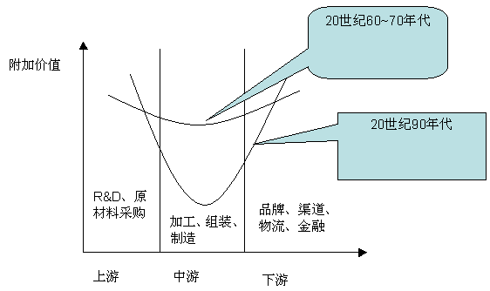
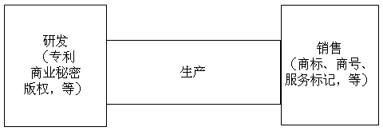
二、知识产权的重要性
（三）从企业间看知识产权的重要性
生产形态的变化：从纺锤形到哑铃形
企业附加值的“微笑曲线”
）

Slide 20
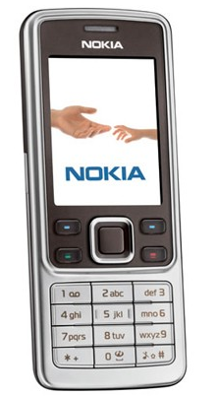
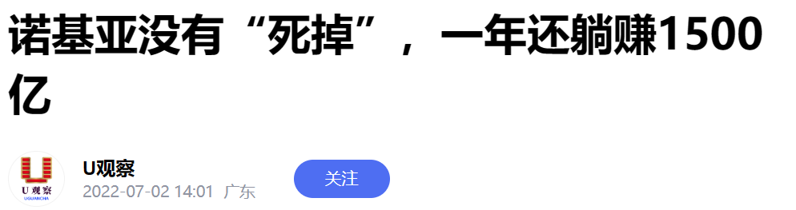
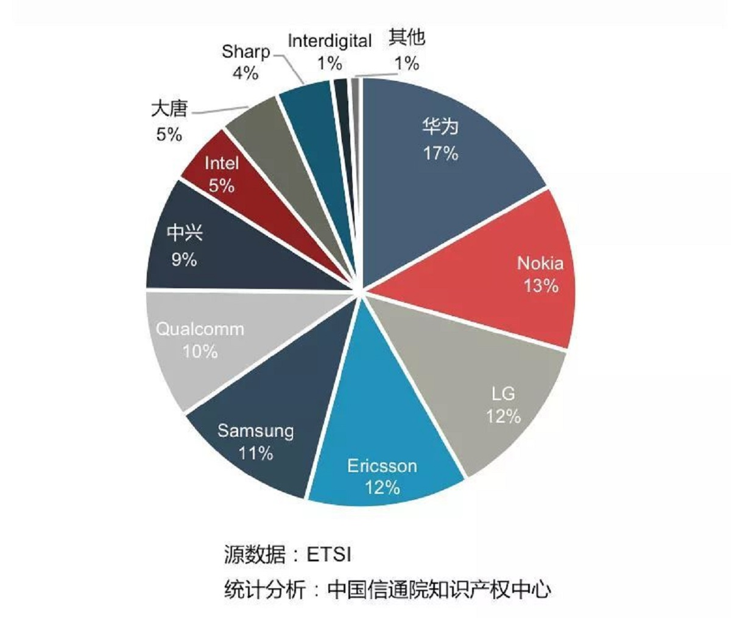
企业知识产权的重要性（续）
大企业：诺基亚的例子
手机衰败又咋样
咱有专利咱怕谁？
诺基亚目前仍持有约 3 万项
专利，覆盖2G、3G、4G、5G
等移动通信技术领域

Slide 21
1、知识产权示例：专利国际诉讼与国际争议
华为与康文森的专利诉讼
Conversant是一家加拿大专利授权公司知识产权管理公司。2011年，Conversant收购了Core Wireless及其持有的诺基亚2000多项专利和专利使用权。根据Conversant文件，作为Core Wireless与诺基亚原有协议的一部分，微软获得了这些专利的许可。按照Conversant的文件，在收购Core Wireless过程中，Conversant同意，未来这些专利许可和执行所获得的收入，约三分之二将返回微软和诺基亚。随后，Conversant就开始了诉讼赚钱之旅。

Slide 22
英国法院：全球费率
2020年8月27日，康文森（Conversant）在针对华为和中兴的专利侵权诉讼中获得胜利，英国最高法院驳回了华为和中兴通讯的上诉，维持了原判，并确认华为和中兴需要按照英国法官设定的全球专利使用费费率支付赔偿，否则将被禁止在英国销售手机及其他通讯设备。

Slide 23
南京法院
华为诉康文森标准必要专利使用费纠纷
2019年法院判决：单模4G移动终端产品中，中国专利包即中国标准必要专利的许可费率为0.00225%；多模2G/3G/4G移动终端产品中，中国专利包即中国标准必要专利的许可费率为0.0018%

Slide 24
德国法院：禁令
2020年8月27日，德国法院判决，禁止华为及其关联公司在德国销售、使用、进口涉及相关专利的移动终端产品。

Slide 25
中国最高法院：禁诉令
2020年8月28日，最高法院裁定：康文森公司不得在本院三案判决前，申请执行德国法院的停止侵权判决。
如违反本裁定，每日罚款100万元 。

Slide 26
欧盟向世贸组织投诉中国针对知识产权的“禁诉令”
2022年2月18日是，欧盟常驻WTO代表团对中国“禁诉令”向中国WTO代表团提出磋商请求。
欧盟委员会宣称，2020年8月，中国最高人民法院知识产权法庭推出全国首个禁诉令，禁止专利持有人前往非中国法院强制执行其专利，违者处以高额罚款。中国这一政策使其移动电话制造商从欧盟技术中获利，对欧洲的创新和增长造成极大损害，实际上剥夺了欧洲科技公司行使其技术优势权利的可能性。中国的行动不符合世贸组织《与贸易有关的知识产权协议》（TRIPS）。
中欧于2022年4月6日、7日和12日举行磋商。但结果并未能解决争端。
2022年12月7日，欧盟委员会向世界贸易组织WTO提出设立专家组的请求。

Slide 27
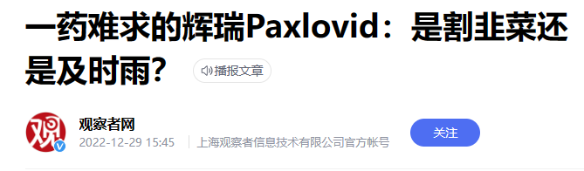
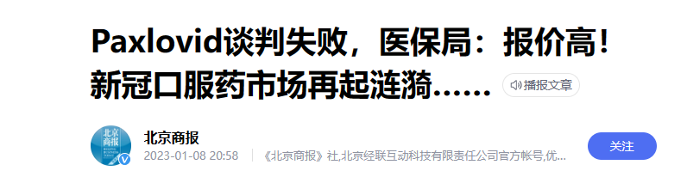
2、知识产权示例：辉瑞的新冠特效药Paxlovid
为什么一药难求，价格居高不下？

Slide 28
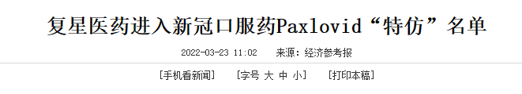
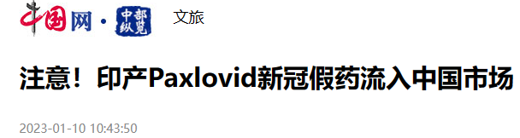
中国企业可以造，为什么印度的价格低于中国？

Slide 29
2021年，辉瑞公司同意通过日内瓦药品专利池组织(Medicines Patent Pool，MPP)提供Paxlovid的非专利生产权，并不收取专利费。MMP是由联合国支持的公共卫生组织，最初用于为非富裕国家提供HIV药物，后来MMP组织与大型制药公司就专利权展开谈判，以让愿意向中低收入国家销售平价药物的制造商获得生产特定药物的“非独家生产权”。
世卫组织（WHO）于2021年12月26日对印度制药公司Hetero生产的仿制药Nirmacom应用予以批准。中国目前有5个厂家可以仿制此药。
通过MMP授权生产的仿制药可以在95个中低收入国家销售，包括印度，但不包括中国。

